Slide 1
开封大宏喜来登酒店
Sheraton Kaifeng

Slide 2
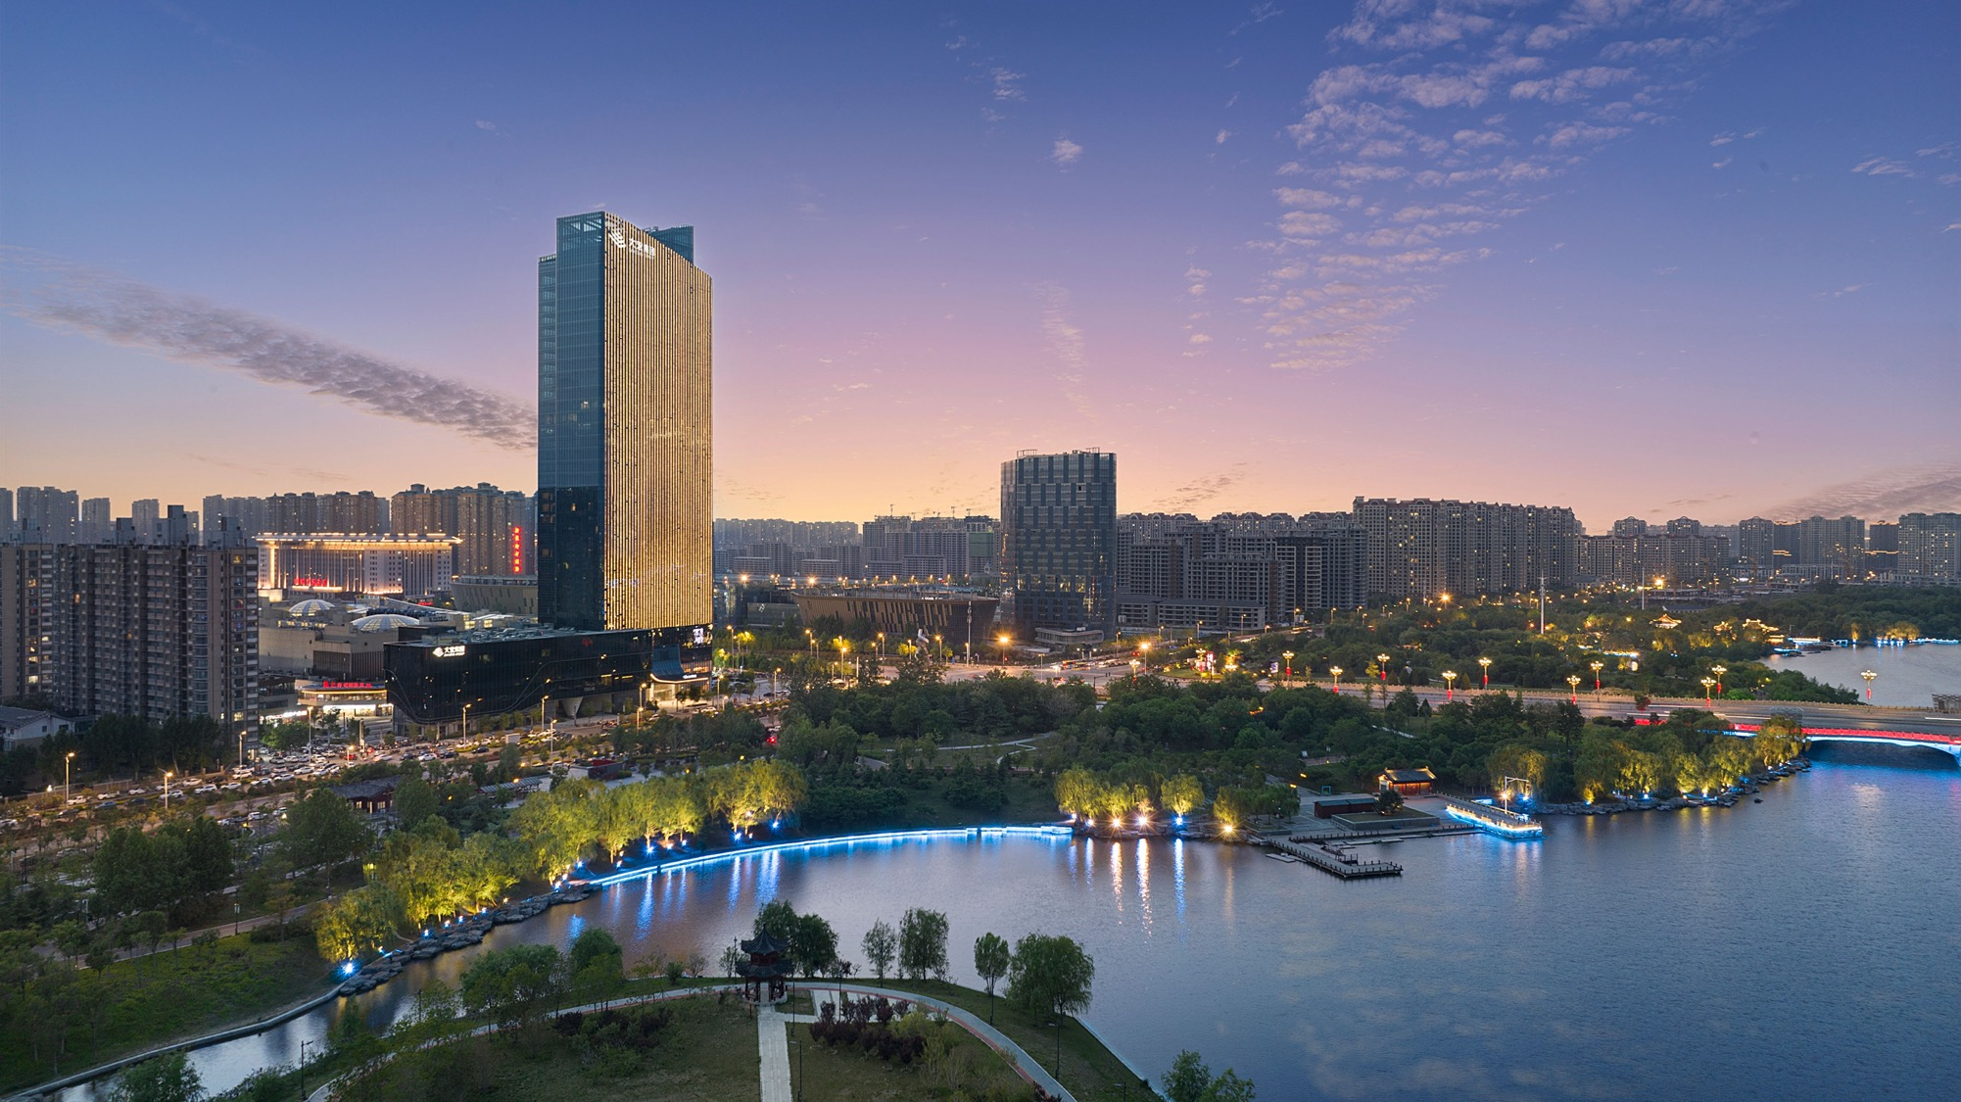

Slide 3
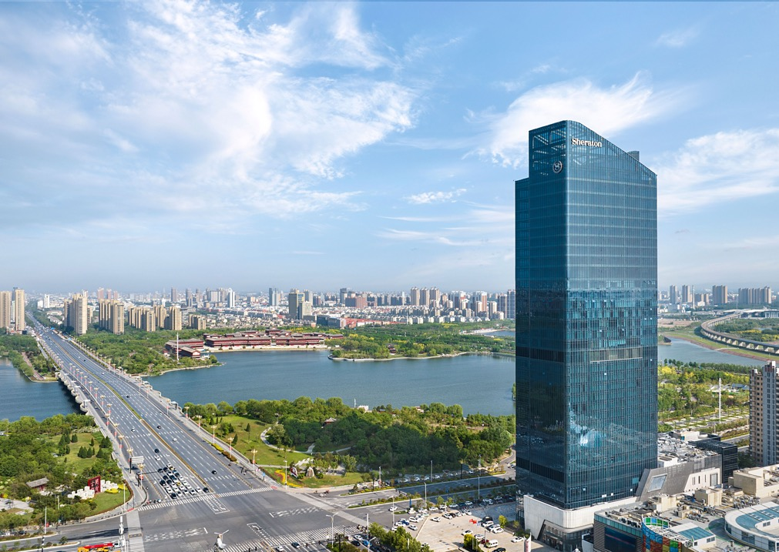
酒店介绍
开封大宏喜来登酒店坐落于古都开封，是开封城市地标，168米建筑高度刷新城市天际线。由高铁开封北站或城铁宋城路站驾车至酒店仅约8分钟；由连霍高速开封站驾车抵达酒店约10分钟；驾车前往新郑国际机场仅需约55分钟。
湖滨公园近在咫尺，与万达广场交相辉映，步行即可到达开封博物馆、美术馆等城市文化地标；由酒店驾车约15分钟即可到达开封热门景点。
酒店共设231间/套客房，健身中心及室内恒温泳池配套齐全，拥有1100平米宴会厅与多个会议室、多功能室。1处自助餐厅、1处中餐厅及1处大堂酒廊。

Slide 4
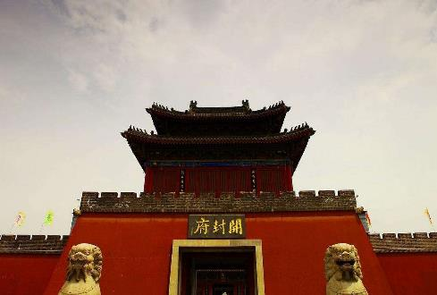
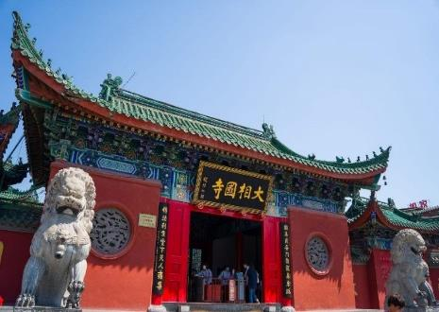

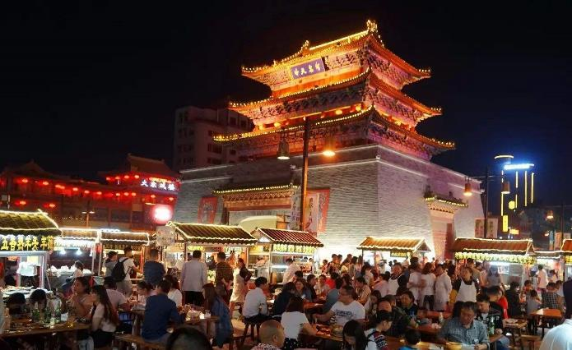
古都新貌
开封历史悠久，即是一座举世闻名的八朝古都，又是一个活力焕发的新型城市。是中原大地最值得探索的目的地之一。中心城区密布名胜古迹：按照著名《清明上河图》建造的清明上河园，从衣食住行各方面完整呈现宋代古都的繁荣盛景；龙亭湖、包公湖、开封西湖、大宋御河完美诠释了“一城宋韵半城水”的优雅意蕴；龙亭公园、大相国寺、开封府、天波杨府等人文景观，也是旅途中必不可少的热门景点。享誉全国的鼓楼夜市和西司夜市等小吃集聚地，通过特色风味小吃提炼出本地文化的精髓。
而开封新区，以引进高新技术产业、先进制造业和现代服务业为代表，正通过积极的姿态成为郑汴一体化进程的发动机和开封社会经济发展的核心增长力。

Slide 5
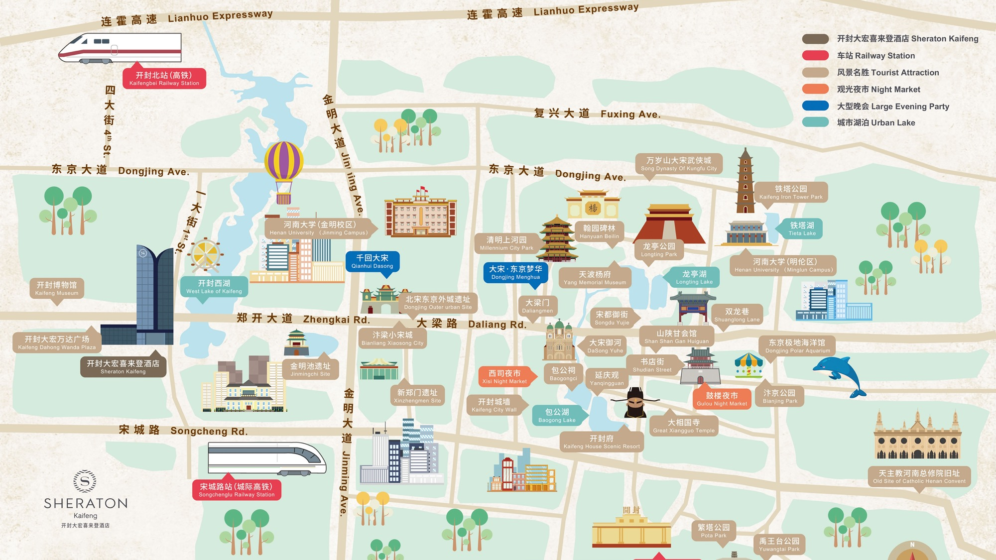

Slide 6
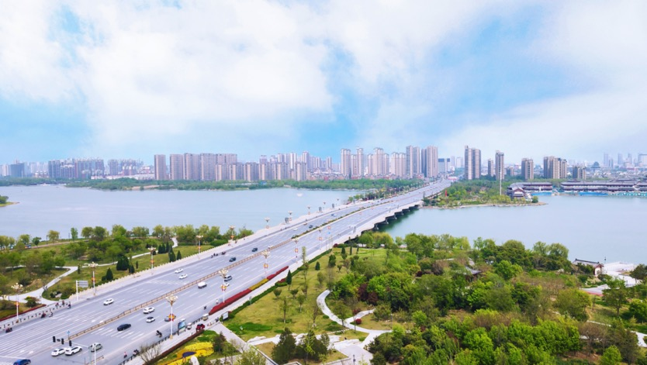
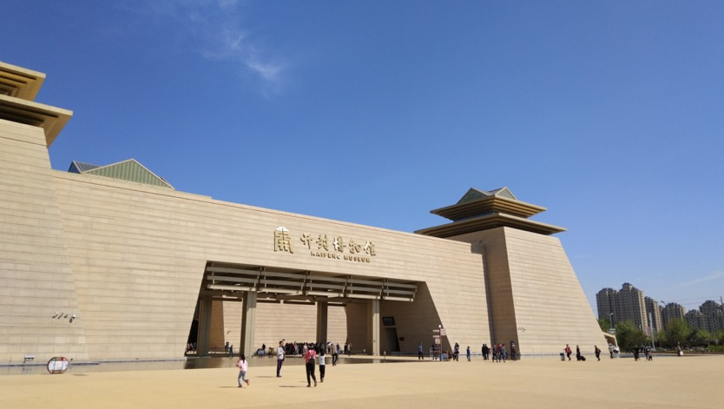
临水而居，文脉永续
酒店周边环境宜人，开封西湖水域面积约400万平方米，湖岸线长约13公里，是开封新区人文、生态、宜居新家园。由酒店步行即可到达开封博物馆新馆，这是一座集陈列展览、文物收藏、文物保护、科学研究、宣传教育为一体的地方综合性博物馆也是国家一级博物馆。

Slide 7
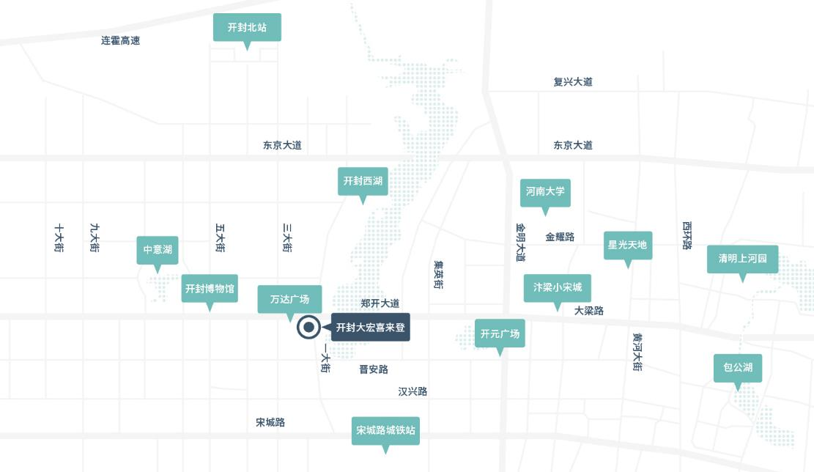
地理位置
目 的 地 | 用时/驾车（预计）
宋城路站 | 8分钟车程
开封北站 | 8分钟车程
连霍高速开封站 | 10分钟车程
新郑国际机场 | 55分钟车程
清明上河园 | 15分钟车程
大宋武侠城 | 15分钟车程

Slide 8
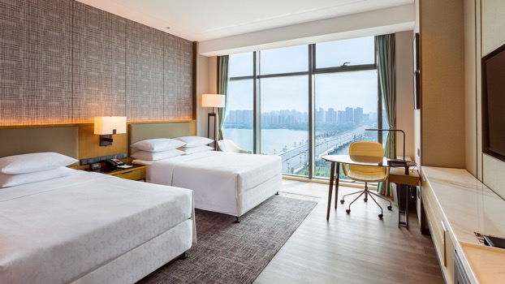
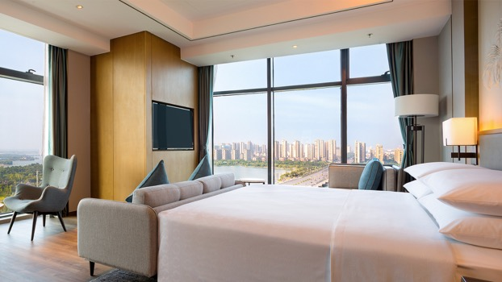
客房设施
房型 | 数量（间） | 面积（㎡）
豪华大床房 | 51 | 42
豪华双床房 | 111 | 42
行政大床房 | 16 | 42
行政双床房 | 9 | 42
行政单间套房 | 22 | 65
行政套房 | 21 | 108
尊豪套房 | 1 | 128
合计 | 231

Slide 9
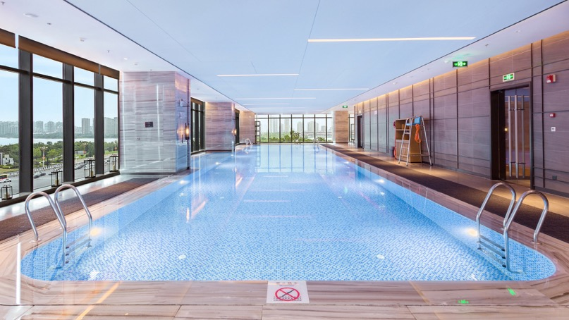
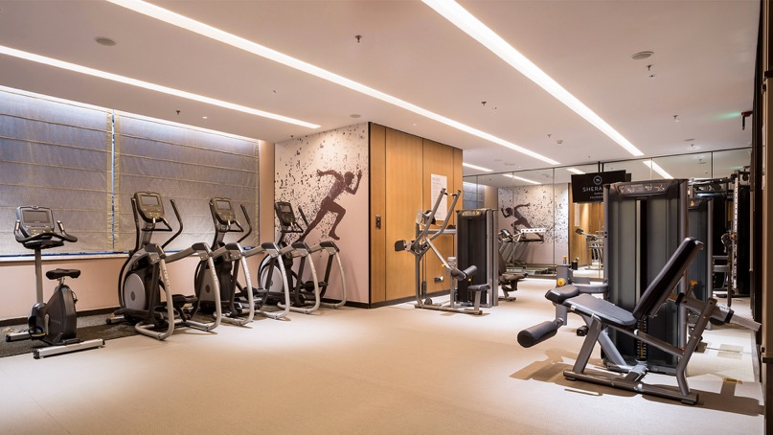
康体设施
酒店共设231间客房，42平方米起的豪华客房至108平方米的行政套房，临窗远眺，尽览绮丽湖景或繁华城景。位于酒店5楼的健身中心采用全新设计理念，配备力量训练器材及瑜伽房，室内恒温泳池等康体设施，让宾客尽情舒展身心。

Slide 10
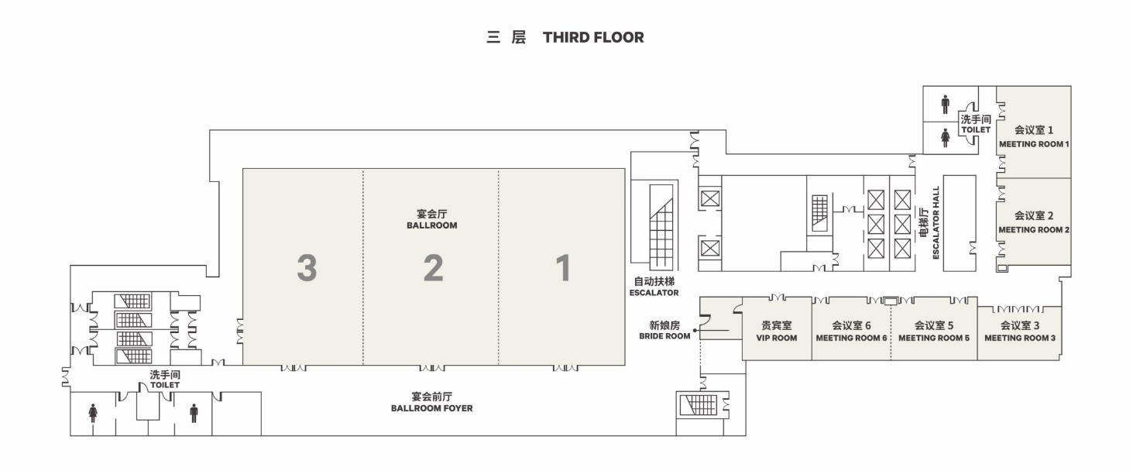
会议与宴会
酒店共拥有近1,500平米灵活多变的会议与多功能空间。其中1,100平米的挑高7米无柱大宴会厅，最多同时容纳1000位宾客。酒店还拥有其他6个大小规模不等的会议室，以满足不同需求会议和宴会。

Slide 11

会议信息纵览
客房设施
231间/套客房
大床房111间/套，双床房120间/套
会议设施
会议空间总面积达1,535 m²
1个1,100 m²无柱宴会厅，可等分为3个小厅
5个多功能厅及1个贵宾室，总面积达435 m²
280 m²自然采光湖景宴会前厅
餐厅体验
盛宴标帜餐厅（自助餐）
采悦轩中餐厅

Slide 12
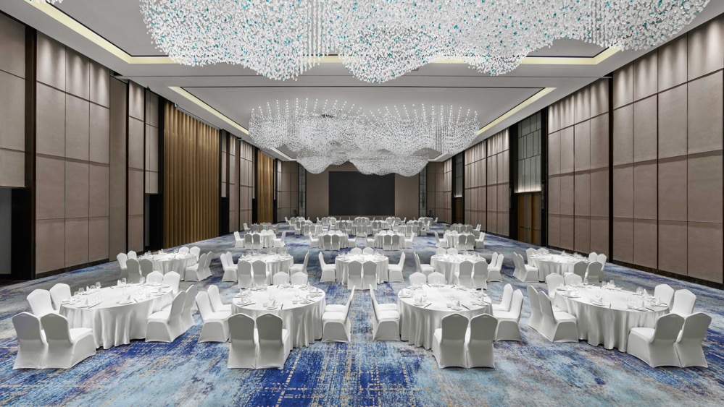
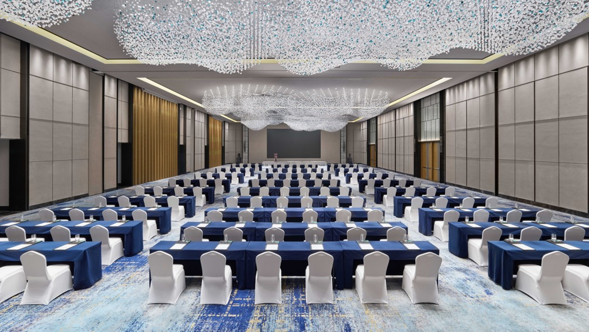
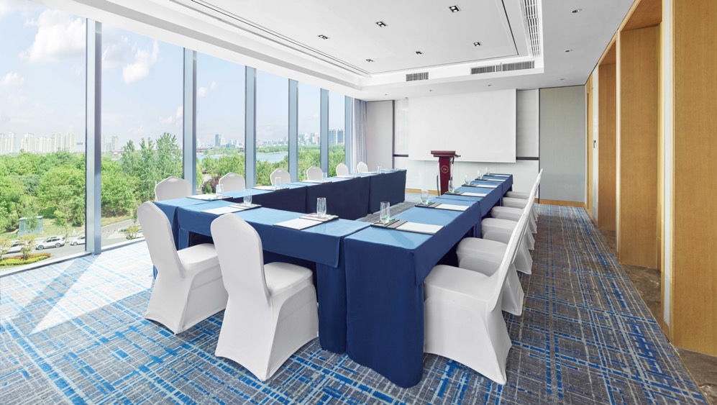
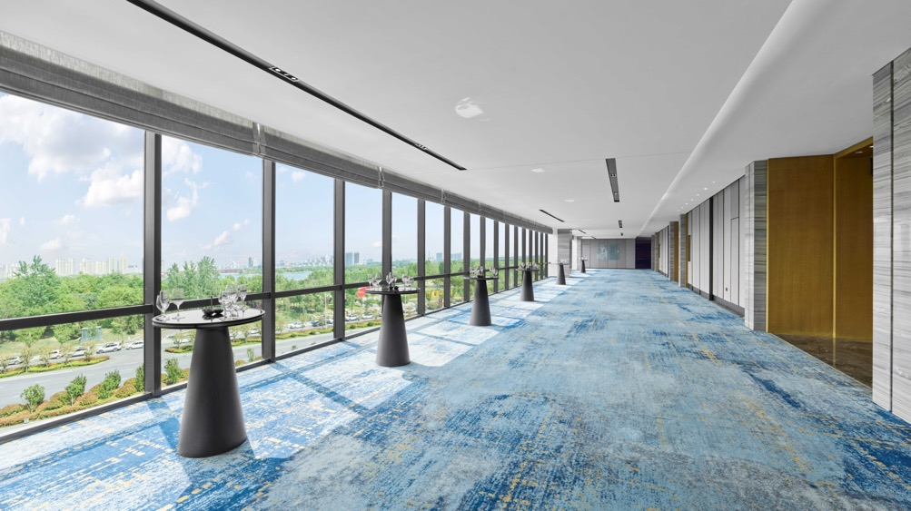

Slide 13
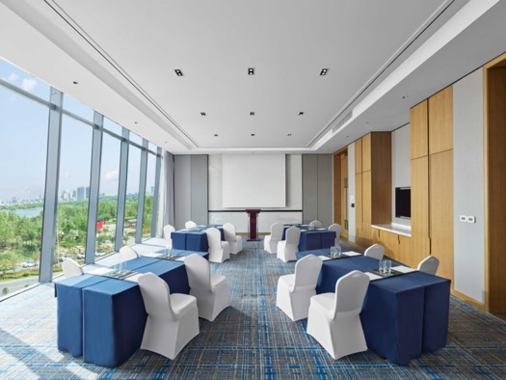
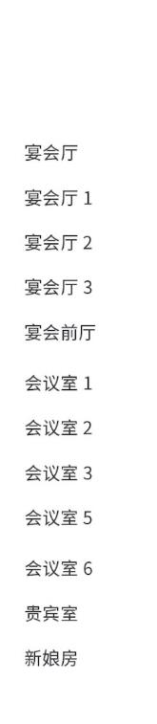
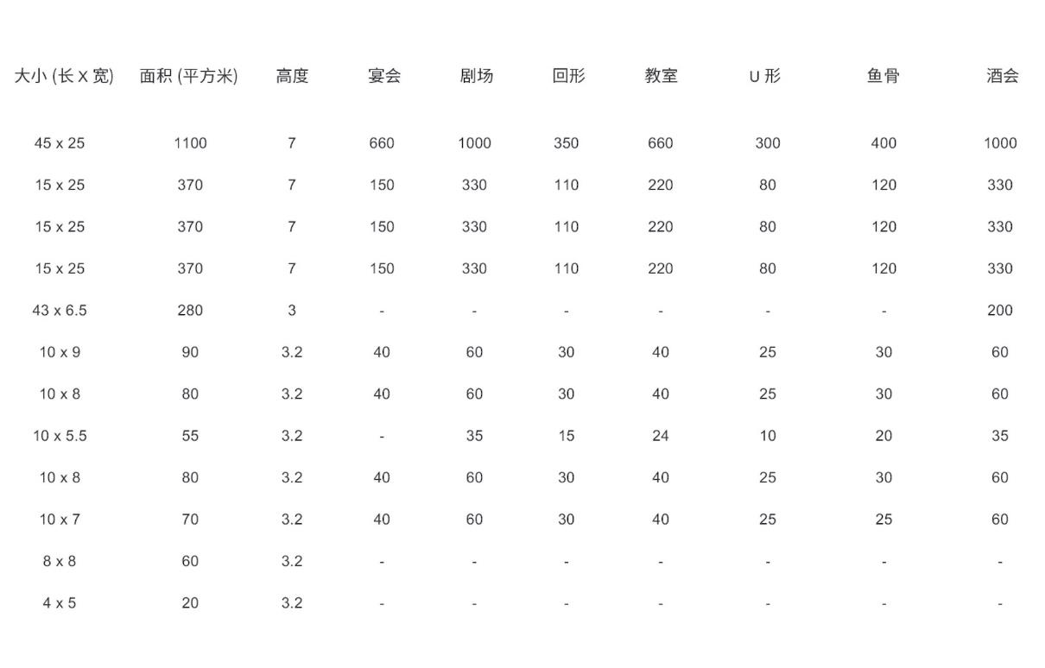
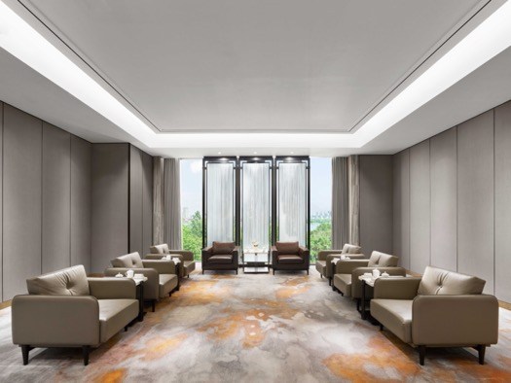
会议与宴会

Slide 14
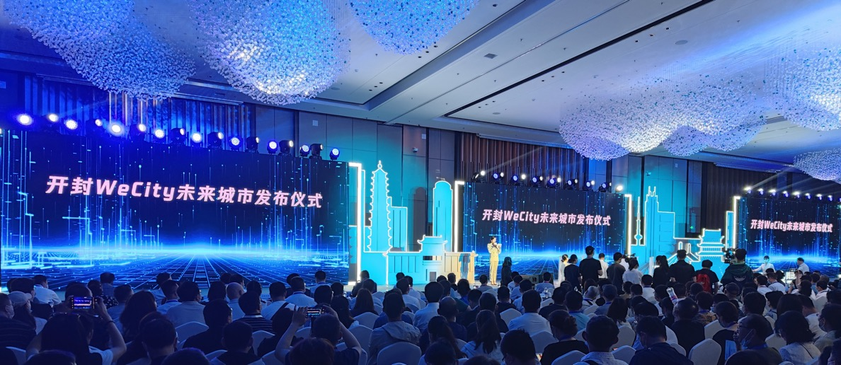
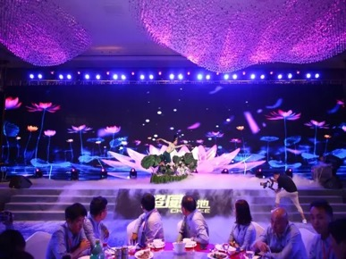
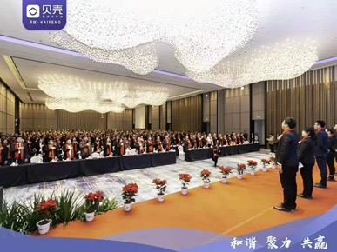
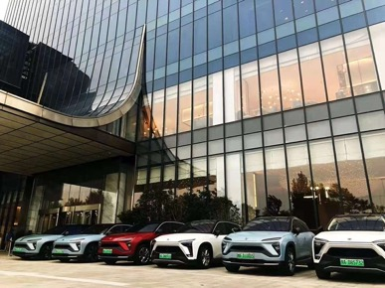
成功活动案例
腾讯智慧城市千人大会
开封·杭州两宋论坛
海尔千人年会
贝壳网年会
日丰管年会
阿斯利康年会
飞鹤奶粉发布会
理想汽车试驾会
超威电池经销商大会

Slide 15
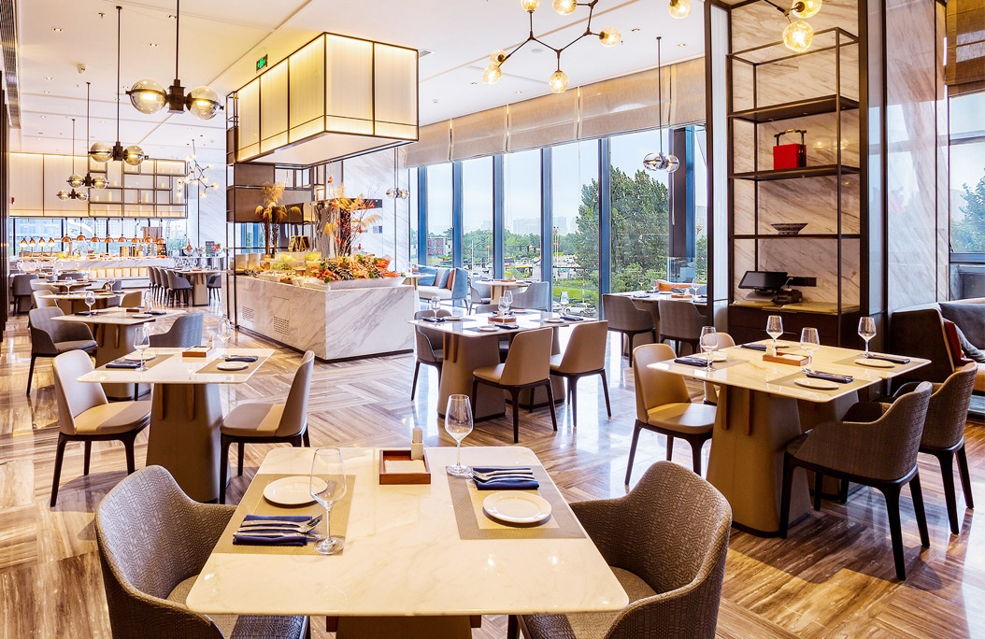
盛宴标帜餐厅
盛宴标帜餐厅提供国际化的自助美食，琳琅满目的特色档口让您感“味”世界。

Slide 16
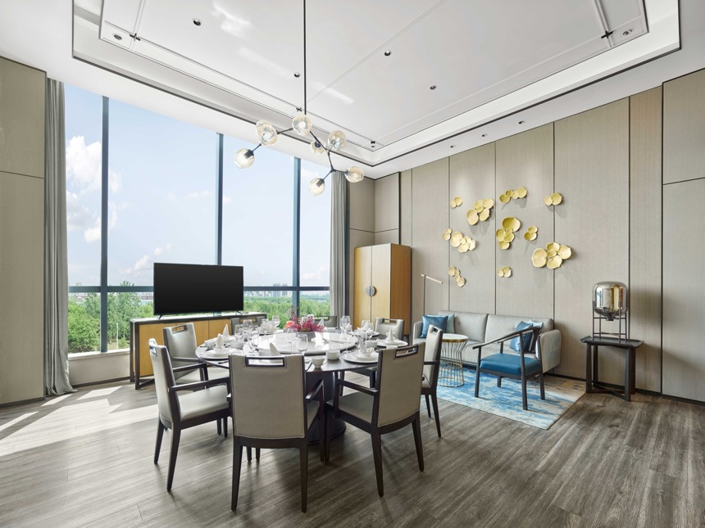
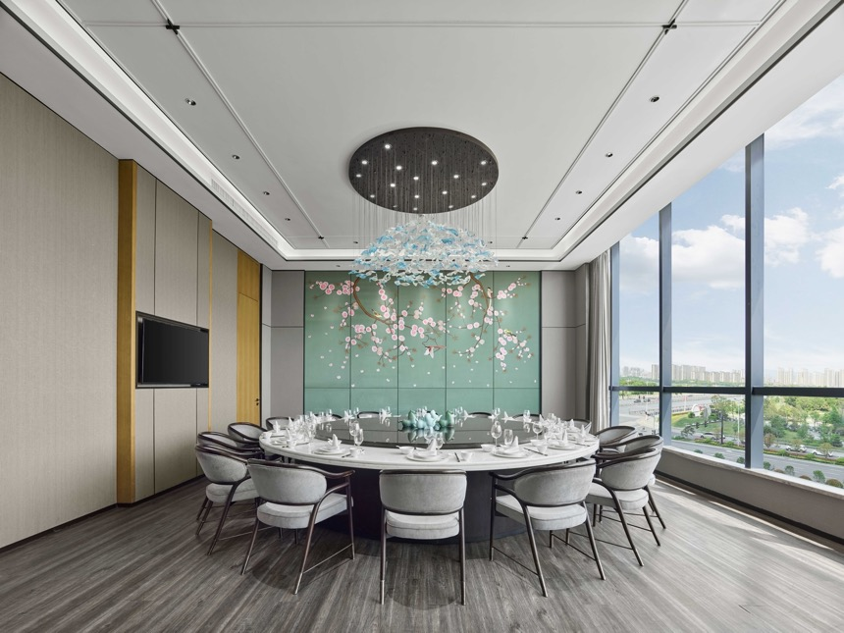
采悦轩中餐厅
采悦轩中餐厅擅长本地豫菜、新派川菜与精致粤菜，为您提供各式佳肴美馔与绿色料理。

Slide 17
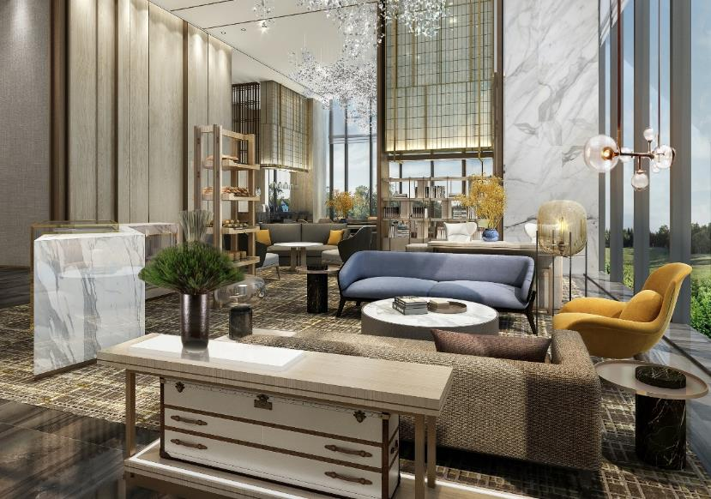
大堂酒廊
位于1楼的大堂酒廊供应现磨咖啡、鲜榨果汁以及各类酒精饮料，美味可口的小吃，精致诱人的甜品，优雅的环境为您创造会聚之所。

Slide 18

更多联系方式
助理销售总监：曹鹏飞
电子邮箱： David.Pengfei.Cao@sheraton.com
官网网址：marriott.com/CGOSK
酒 店 官 方 服 务 号

Slide 19
谢谢！
Thanks！

